Slide 1
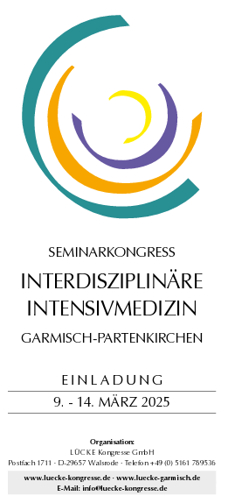
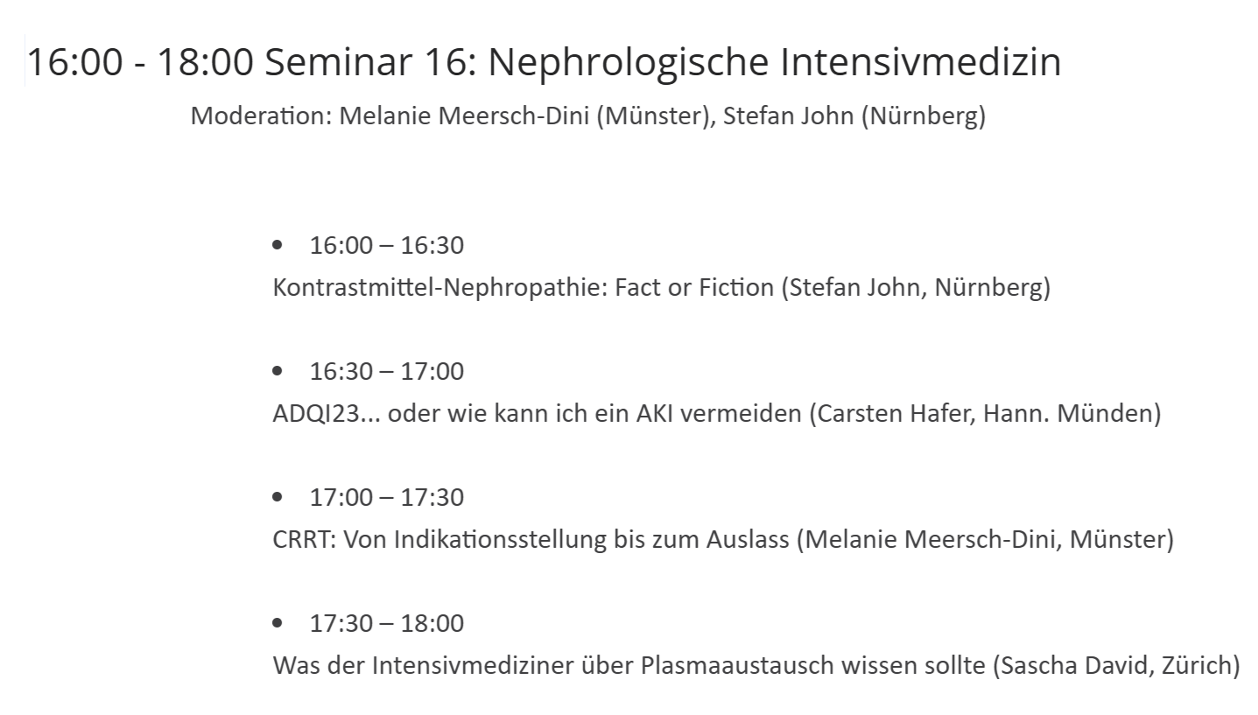
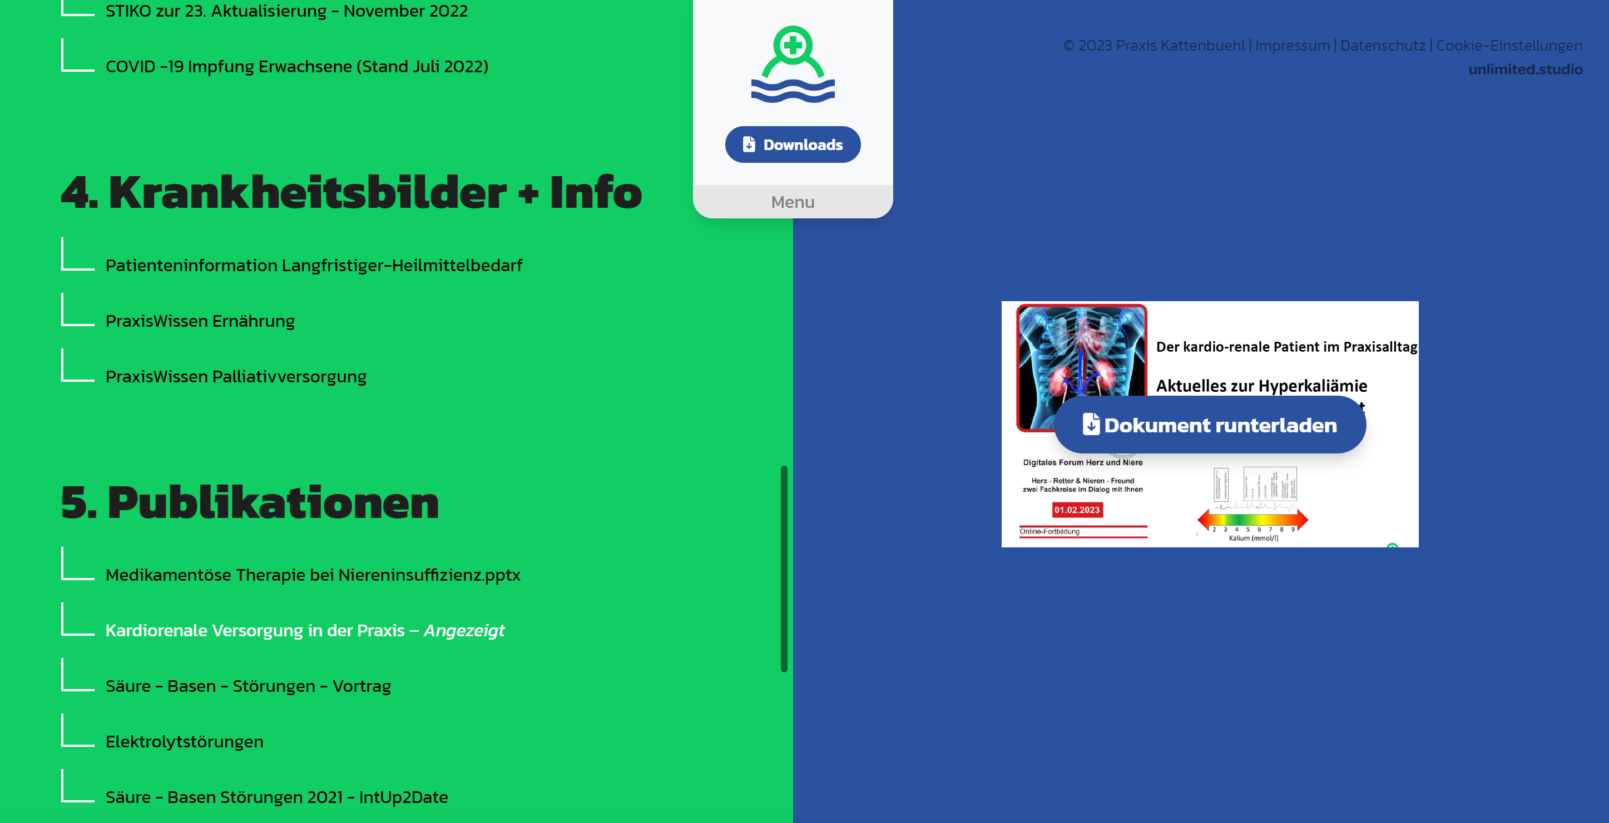
ADQI23..? oder „Wie man ein Nierenversagen verhindern kann.“
Fragen oder Literaturwünsche:
www.praxis-kattenbühl.de/downloads
Post@CarstenHafer.de

Slide 2
Wie man ein Nierenversagen verhindern kann?
Wahrscheinlich gar nicht …
Aber können wir was bessern ?
Frühzeitige Detektion → „watch your patient (and the Pipi)“
Progressionsinhibition → schwierig
optimale renale Perfusion (und Mikrozirkulation) durch z.B. adäquate Katecholamintherapie
zeitnahe Inflammationsreduktion (Sepsistherapie)
Limitation Sekundärkomplikationen → Volumenrestriktion
SICHER NICHT Restriktion notwendiger Diagnostik (just give Contrast!)
Kein Aktionismus / unnötige Interventionen
Aminosäuren, Bicarbonatbetankung, Transfusion, Adsorber , Lasix, …
Frühzeitiger Kontakt Nephrologie (- idealerweise Intensivnephrologe!!
Aber: Nierenersatztherapie rechtzeitig diskutieren

Slide 3
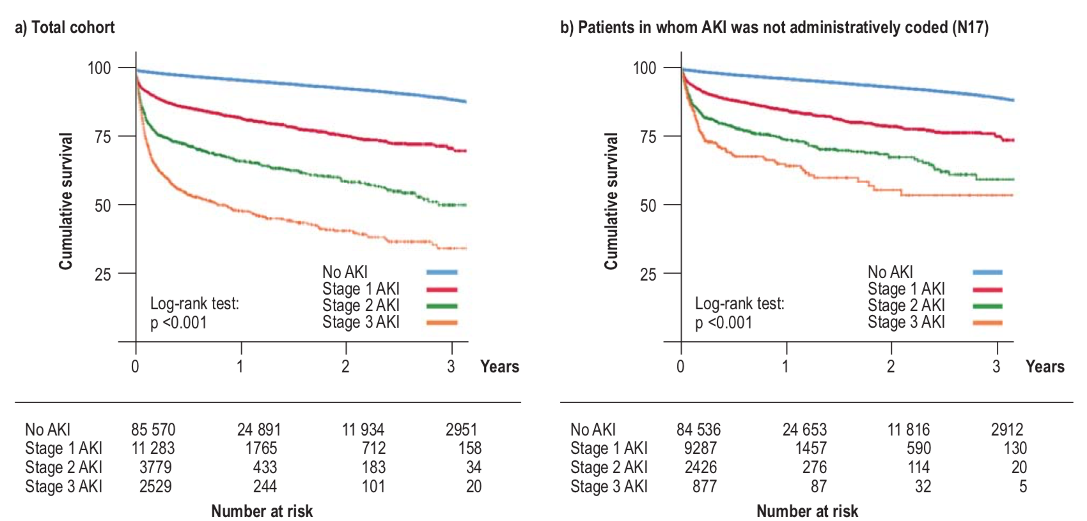
Inzidenz akuter Nierenschädigung und assoziierte Mortalität im Krankenhaus KHADZHYNOV et al. Dtsch Ärztebl Int 2019; 116(22):397-404.
002
002

Slide 4
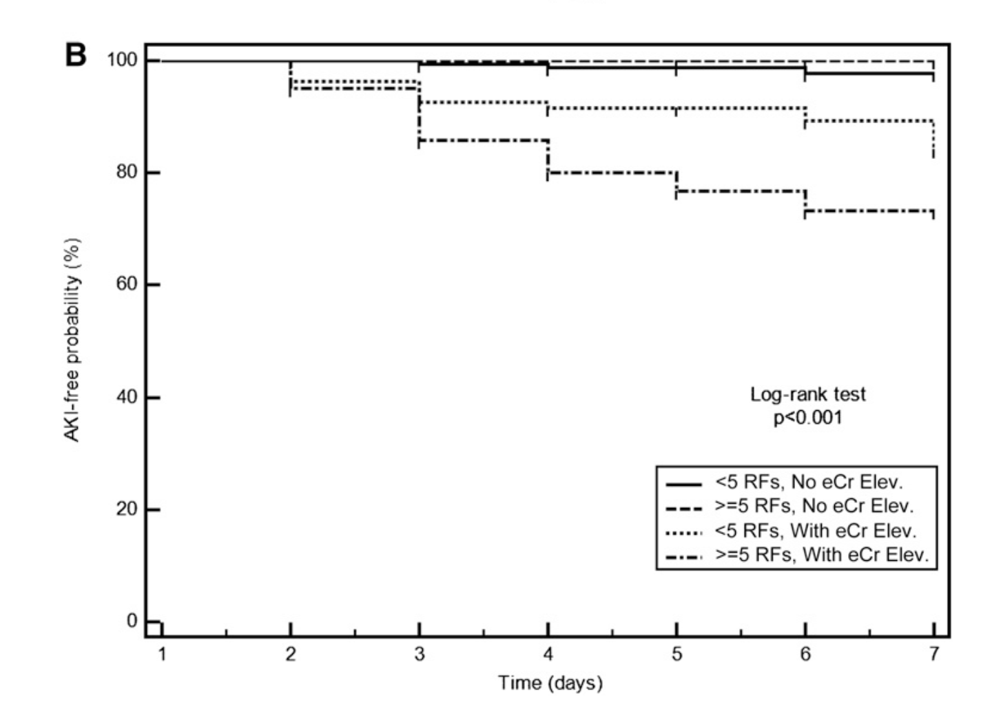
Frühzeitige Detektion: Risikofaktoren
Chronisch MAJOR:
Alter
Diabetes
Kardiovaskuläre Erkrankunung
CKD
Chronisch Minor RF
Hypertonus
Bili
Krebs
Morbide Adipoitas
Akute RF
Hypotension
High Risk - Surgery
Nephrotoxine
Sepsis
Cruz, D.N., et al., Utilization of small changes in serum creatinine with clinical risk factors to assess the risk of AKI in critically lll adults. Clin J Am Soc Nephrol, 2014. 9(4): p. 663-72.

Slide 5
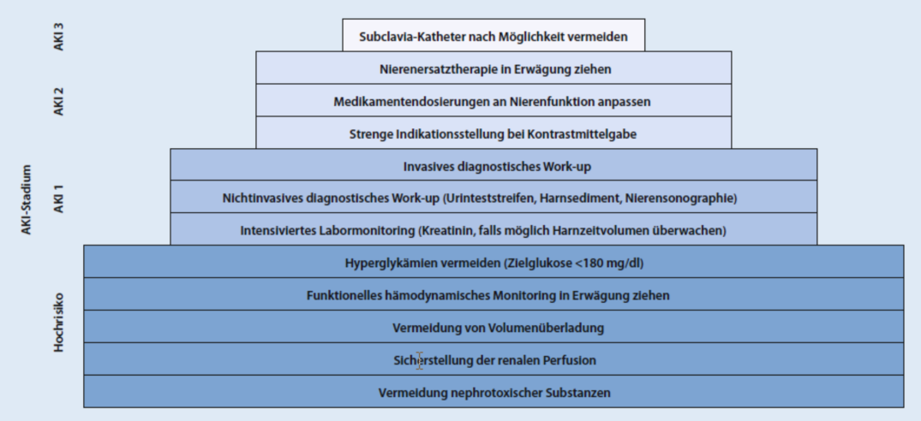
Präventive Maßnahmen und Diagnostik

Slide 6
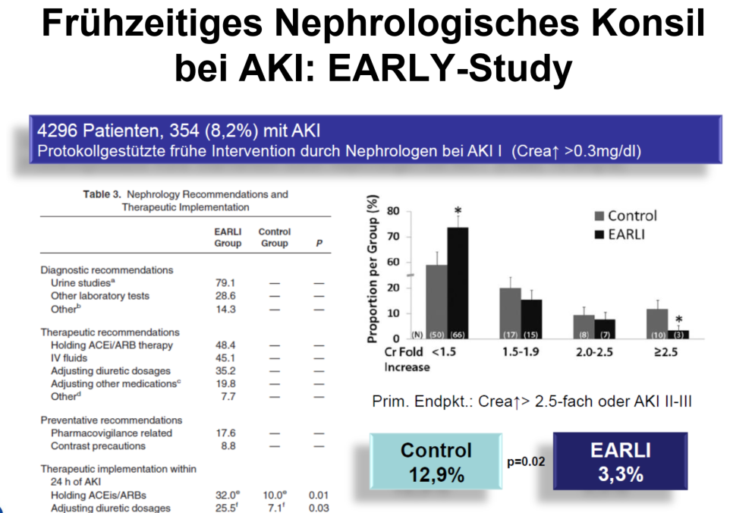

Slide 7
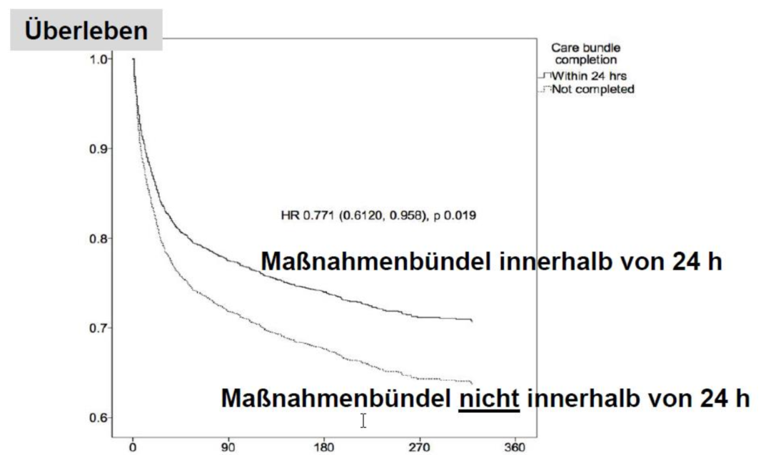

Slide 8
Definition Akute Nierenfunktionschädigung
Wichtig: eGFR – Berechnungen (MDRD, CG) nur für den chronischen, stabilen Patienten
NICHT fürs ANV
Kein Pipi → keine GFR
(egal wie die Werte sind)

Slide 9
Urin
Keine Dialyse!
(noch) gute Restfunktion
wenig Restfunktion
Keine Restfunktion
→ Dialyse unabwendbar
Kein Pipi → keine GFR
(egal wie die Werte sind)
Hafer, C. and J. T. Kielstein (2015). "Akute Nierenschädigung."
Intensivmedizin up2date 11(03): 229-244.

Slide 10
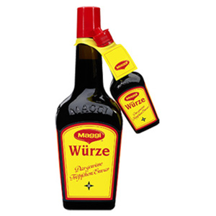
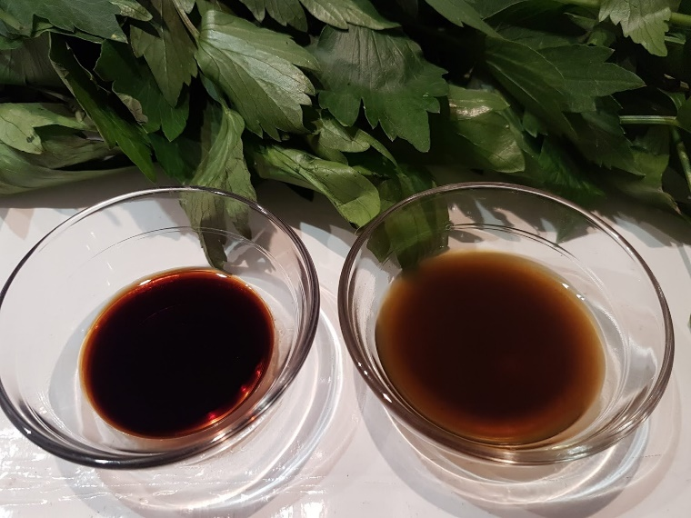
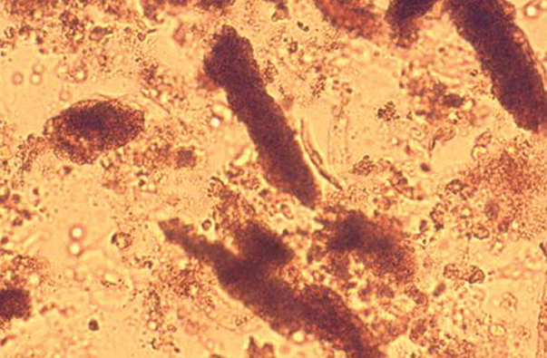
Was ist Maggi, was Pipi

Slide 11
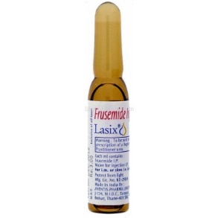
Patient
Männlich, 76 Jahre
beatmet (ARDS) seit drei Tagen
katecholaminpflichtig
Dialyse ?
Lasix ?
Bei Maggi-Pipi hilft kein Lasix mehr !
… und Volumen auch nicht !

Slide 12
Klassische Lasixfragen
Bolus oder kontinuierlich ?
oder doch oral?
mit Lasix „schubsen wir die Niere an“
intravenös (und hinreichend hoch)
oral nur in der Rekompensation
Torasemid oral beser als Furosemid
zusätzliche Thiazide (sequentielle Nephronblockade) nur kurzfristig
Furosemide does not improve renal recovery after hemofiltration for acute renal failure in critically ill patients
van der Voort PH et al: Furosemide does not improve renal recovery after hemofiltration for acute renal failure in critically ill patients: a double blind randomized controlled trial. Crit Care Med 2009, 37:533–538

Slide 13
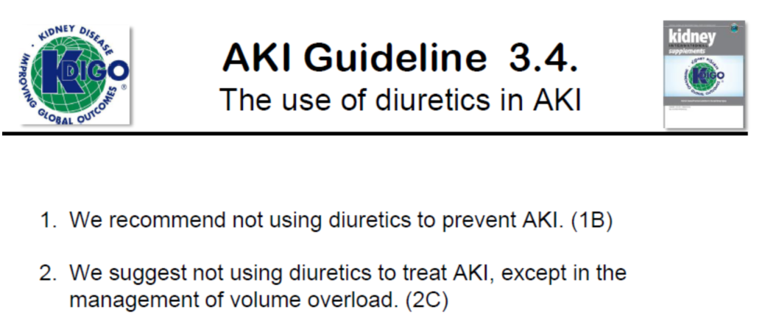
Diuretika

Slide 14
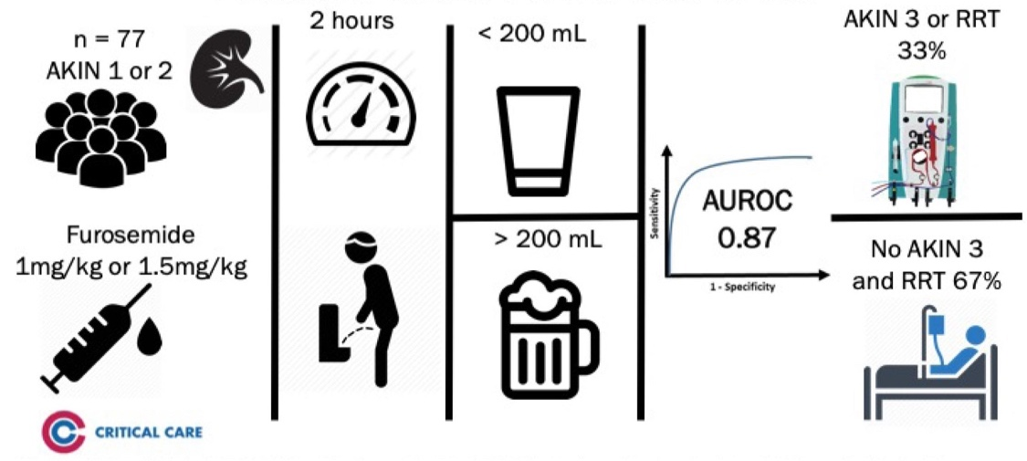
Furosemid Stress-Test CHAWLA et al. Crit Care 2013; 17(5):R207
028
031

Slide 15
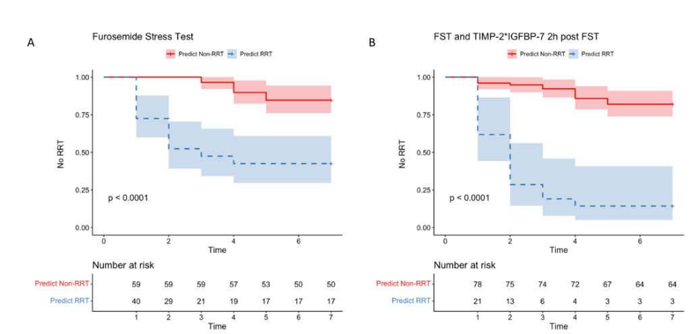
Sequentielle Anwendung von Furosemid Stress-Test gefolgt (2 h) von der TIMP-2*IGFBP-7-Messung verbessert Prädiktion der Dialysepflicht Palmowski et al. Annals of Intensive Care. 2024; 14(1):111
018
033

Slide 16
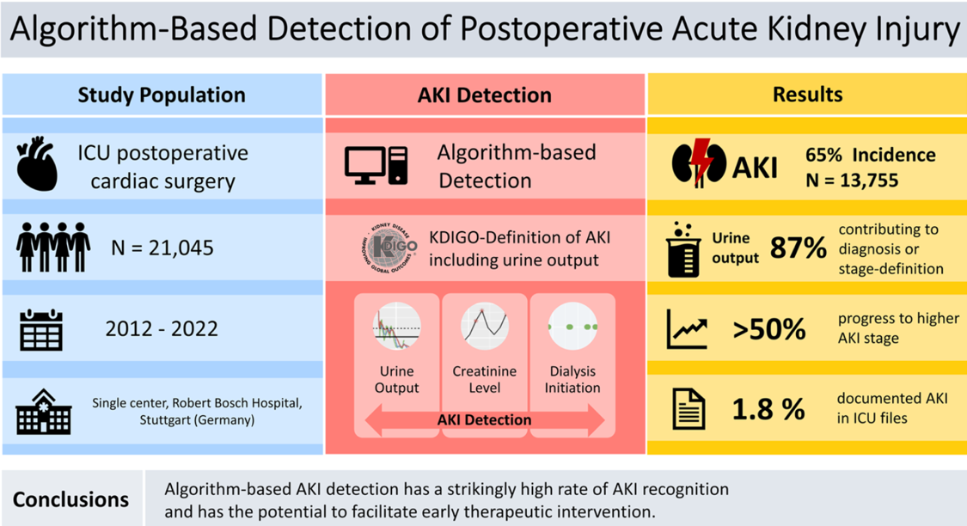
Bedeutung der Urinausscheidung für die AKI Diagnose
2,29 ml vs. 19,9 ml
Schmid et al. BioData Mining 2023; 16(1):12

Slide 17
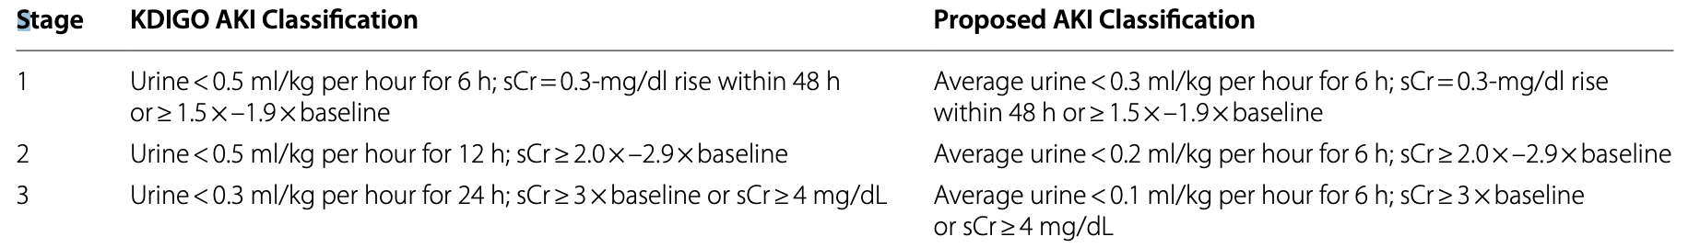
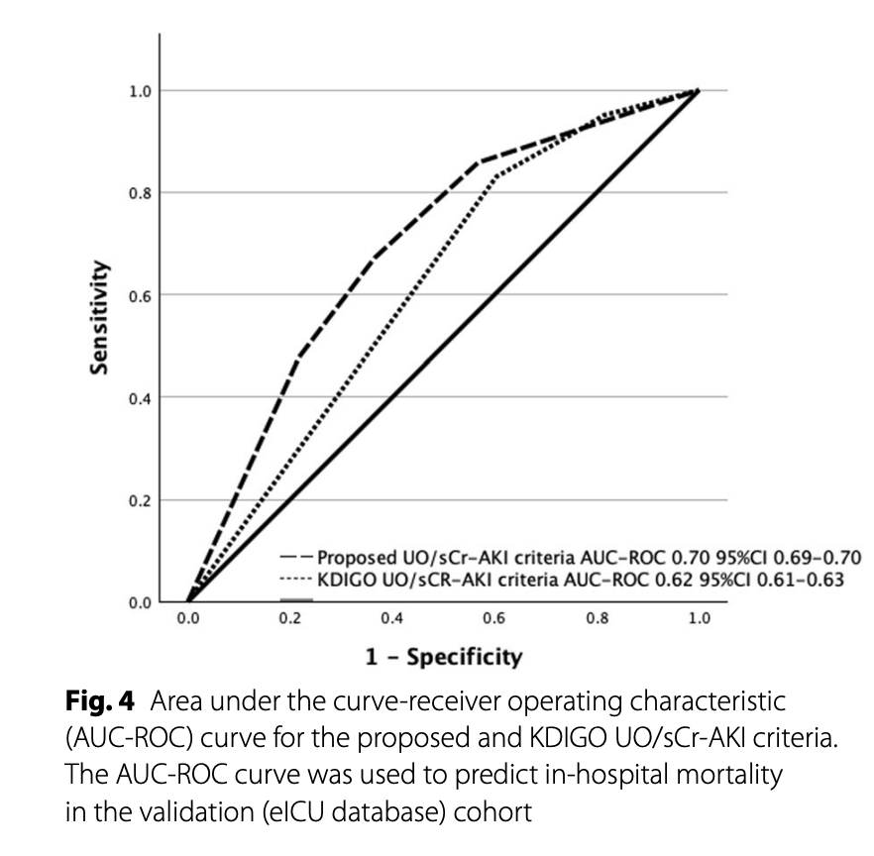
Neue Definition der Urinausscheidungskriterien für AKI bei Intensivpatient:innen im Vergleich zur KDIGO Definition
Machado et al., Crit Care. 2024; 28(1):272
027
024

Slide 18
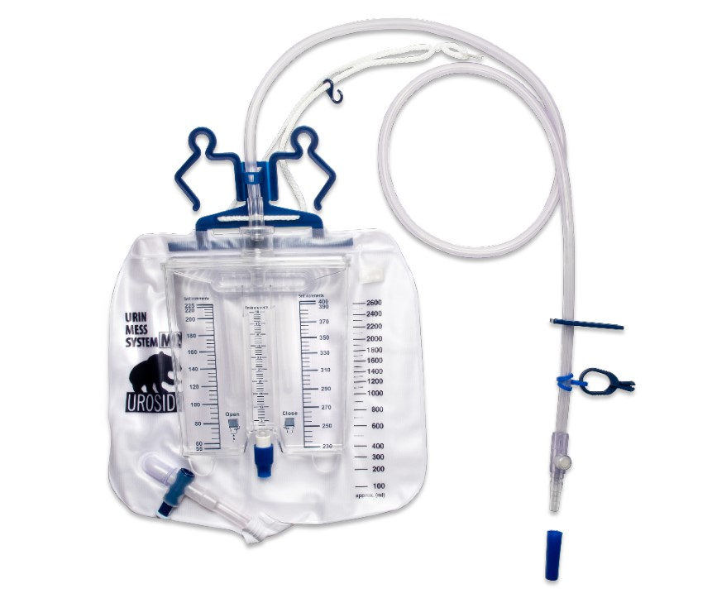
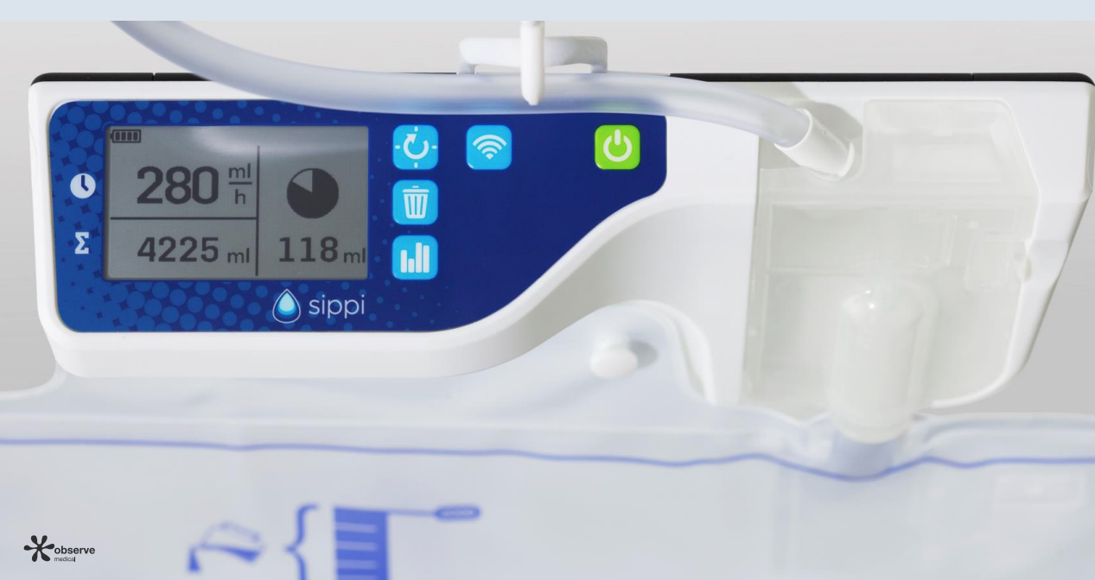
Vergleich von automatischer und manueller Kontrolle der Diurese auf der Intensivstation MINOR et al. Sci Rep 2021; 11(1):17429
028

Slide 19
Vergleich von automatischer und manueller Kontrolle der Diurese auf der Intensivstation
Das manuelle Ablesen der erfolgte mit einer medianen Verspätung von 46 min (18 min – 6 h)
-> Oligurie (n=6/44) und AKI (n=1/44) mit Verzögerung diagostiziert MINOR et al. Sci Rep 2021; 11(1):17429
024
028

Slide 20
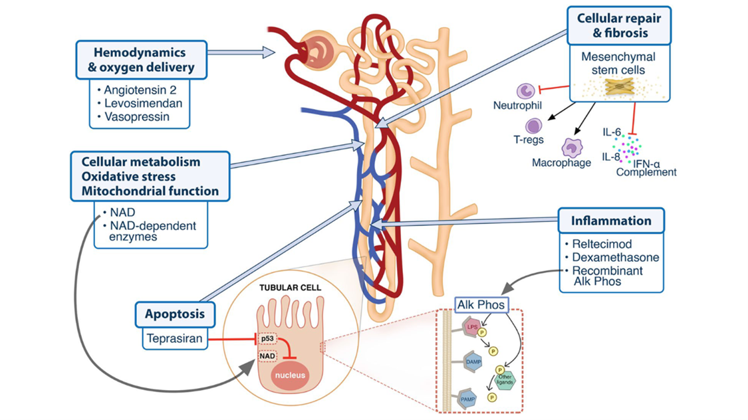
Pharmakologische Strategien bei AKI PICKKERS et al., Intensive Care Med. 2022;48(12):1796-1798
040

Slide 21
Hämodynamische Optimierung Levosimendan
Levosimendan
bei septischem AKI NICHT hilfreich
Gordon, A.C., et al., Levosimendan for the Prevention of Acute Organ Dysfunction in Sepsis. N Engl J Med, 2016. 375(17): p. 1638-1648.
Notes:
Gordon, A.C., et al., Levosimendan for the Prevention of Acute Organ Dysfunction in Sepsis. N Engl J Med, 2016. 375(17): p. 1638-1648.

Slide 22
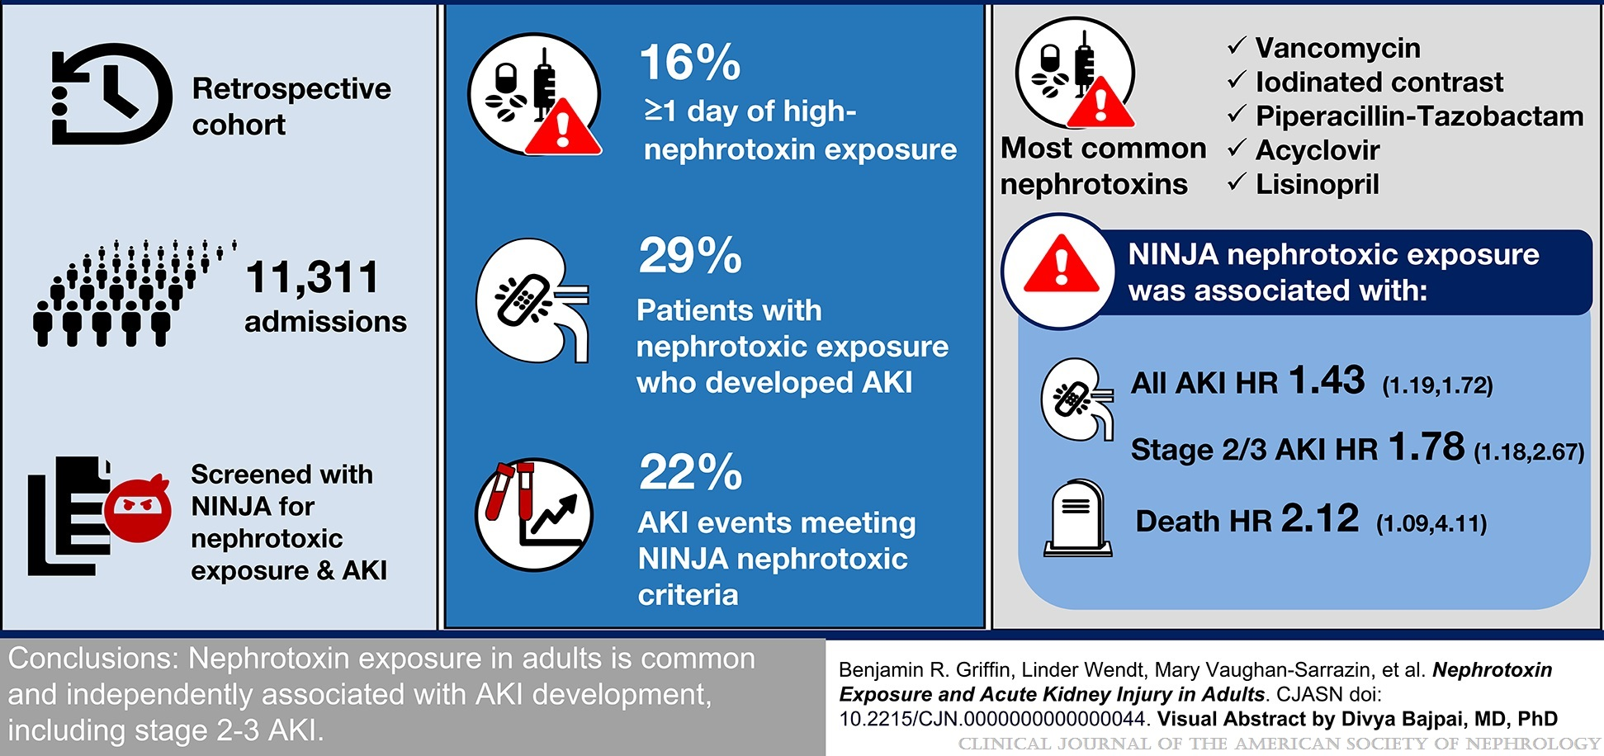
Nephrotoxine und AKI im Krakenhaus
GRIFFIN et al. Clin J Am Soc Nephrol 2023; 18(2):163-172
048

Slide 23
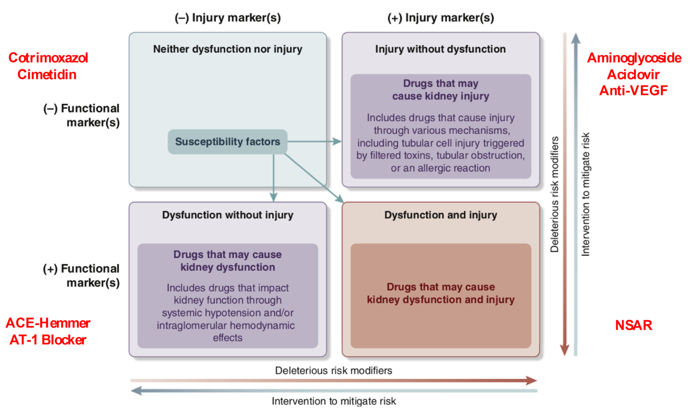
Unterschiedliche Effekte von Medikamenten auf die Nierenfunktion OSTERMANN et al. Kidney International 2020; 98, 294–309
009

Slide 24


Just give contrast ! https://twitter.com/DGlaucomflecken/status/1672422772612689920.
052

Slide 25
Propofol ist besser als Midazolam
Leite, T.T., et al., Renal Outcomes in Critically Ill Patients Receiving Propofol or Midazolam. Clin J Am Soc Nephrol, 2015. 10(11): p. 1937-45.
Notes:
Leite, T.T., et al., Renal Outcomes in Critically Ill Patients Receiving Propofol or Midazolam. Clin J Am Soc Nephrol, 2015. 10(11): p. 1937-45.
AKI incidence in propofol- or midazolam-treated patients. AKI was classified through both serum creatinine measurement and urine output.

Slide 26
Ermöglichen Aminosäuren Nephro- Protektion?
Idee: Zufuhr von Aminosäuren und Proteinen führen zu einer erhöhten renalen Perfusion / GFR / kortikale Oxygenierung
renale Reservekapazität (RRC / renal functional reserve RFR)
Differenz Nierenfunktion Fastenbedingungen und Proteinbelastung
Gesunde ~ 25% der basalen Nierenfunktion
Steigerung ist ein Indikator für „Nierengesundheit“
Aber CKD / Einnierigkeit oder akut bzw. chronisch geschädigter Niere findet sich keine Erhöhung der Nierenfunktion durch eine hohe Proteinzufuhr
Fliser D; J Am Soc Nephrol 1993; 3:1371
Jufar AH; Acta ­Physiol [Oxf] 2023; 237:e13919
Sharma A; Nephron Clin Pract 2014; 127:94
(Samoni S; J Nephrol 2021; 34:403).

Slide 27
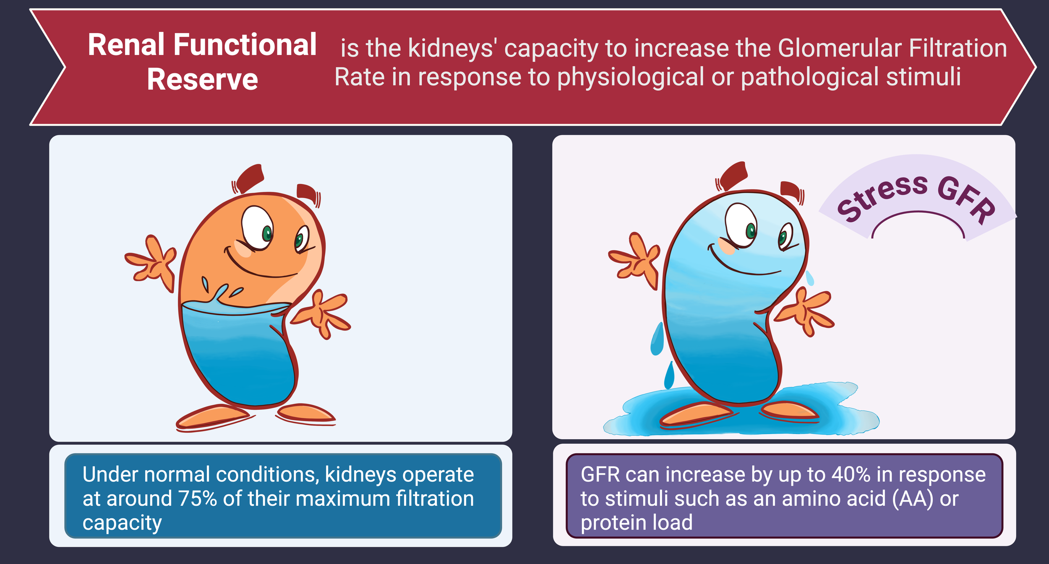
Renale Funktionsreserve Cristina Popa @ nephroseeker
040

Slide 28
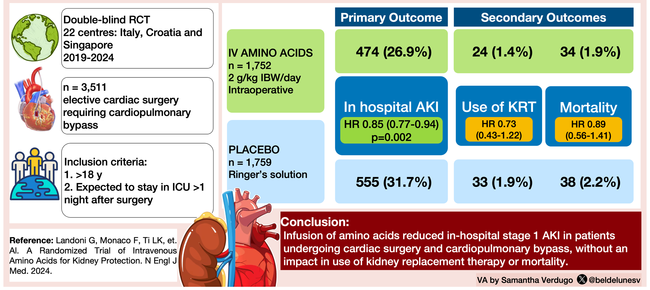
Aminosäurenmischung in einer Dosis von 2 g pro Kilogramm idealen Körpergewichts pro Tag reduziert AKI bei herzchirurgischen Patient:innen Landoni et al., N Engl J Med .2024; 391(8):687-698
053
044

Slide 29
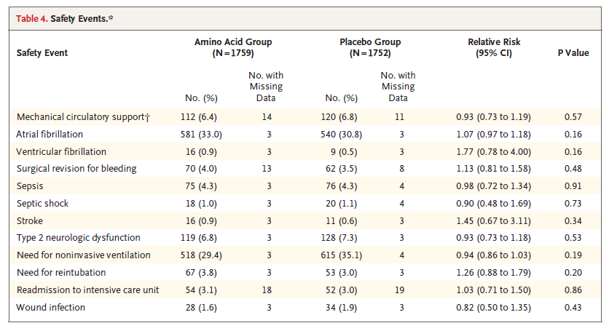
Aminosäurenmischung in einer Dosis von 2 g pro Kilogramm idealen Körpergewichts pro Tag reduziert AKI bei herzchirurgischen Patient:innen Landoni et al., N Engl J Med .2024; 391(8):687-698
044
053

Slide 30
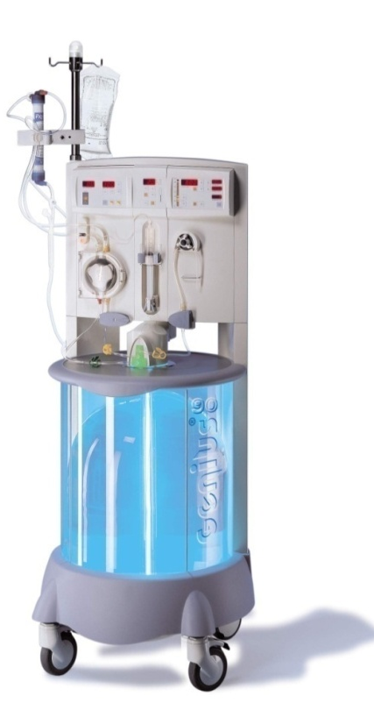
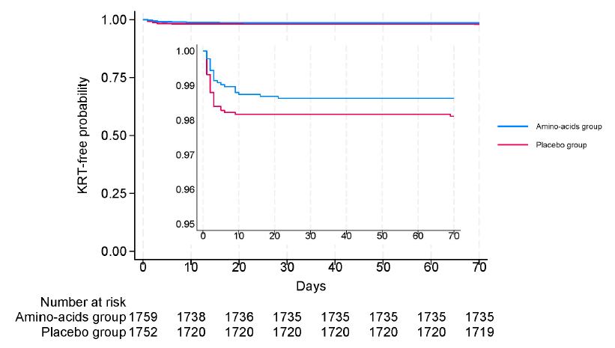
Aminosäurenmischung in einer Dosis von 2 g pro Kilogramm idealen Körpergewichts pro Tag reduziert AKI bei herzchirurgischen Patient:innen Landoni et al., N Engl J Med .2024; 391(8):687-698
044
053

Slide 31
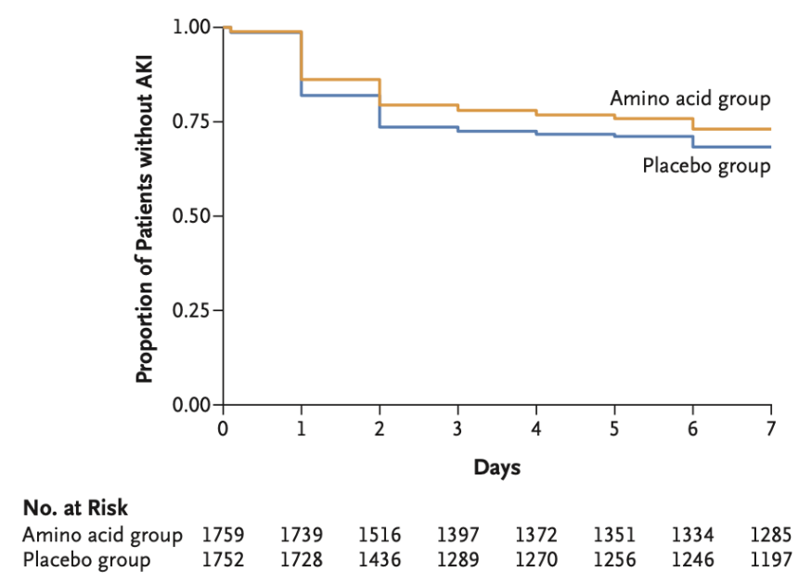
Aminosäurenmischung in einer Dosis von 2 g pro Kilogramm idealen Körpergewichts pro Tag reduziert AKI bei herzchirurgischen Patient:innen Landoni et al., N Engl J Med .2024; 391(8):687-698
044
053

Slide 32

Aminosäurenmischung in einer Dosis von 2 g pro Kilogramm idealen Körpergewichts pro Tag reduziert AKI bei herzchirurgischen Patient:innen Landoni et al., N Engl J Med .2024; 391(8):687-698
053
044

Slide 33
Hämodynamische Optimierung Ziel- Blutdruck
Blutdruck → Ziel RR
MAD 65 (meist) hinreichend
aber:
MAD < 60 zunehmend kritisch
28 und 90- Tage Mortalität ohne Unterschied
Lediglich chronisch Hypertensive profitieren (etwas)
Asfar P, et al. High versus low blood-pressure target in patients with septic shock. N Engl J Med. 2014;370(17):1583–93.
Notes:
Asfar P, Meziani F, Hamel JF, Grelon F, Megarbane B, Anguel N, et al. High versus low blood-pressure target in patients with septic shock. N Engl J Med. 2014;370(17):1583–93.

Slide 34
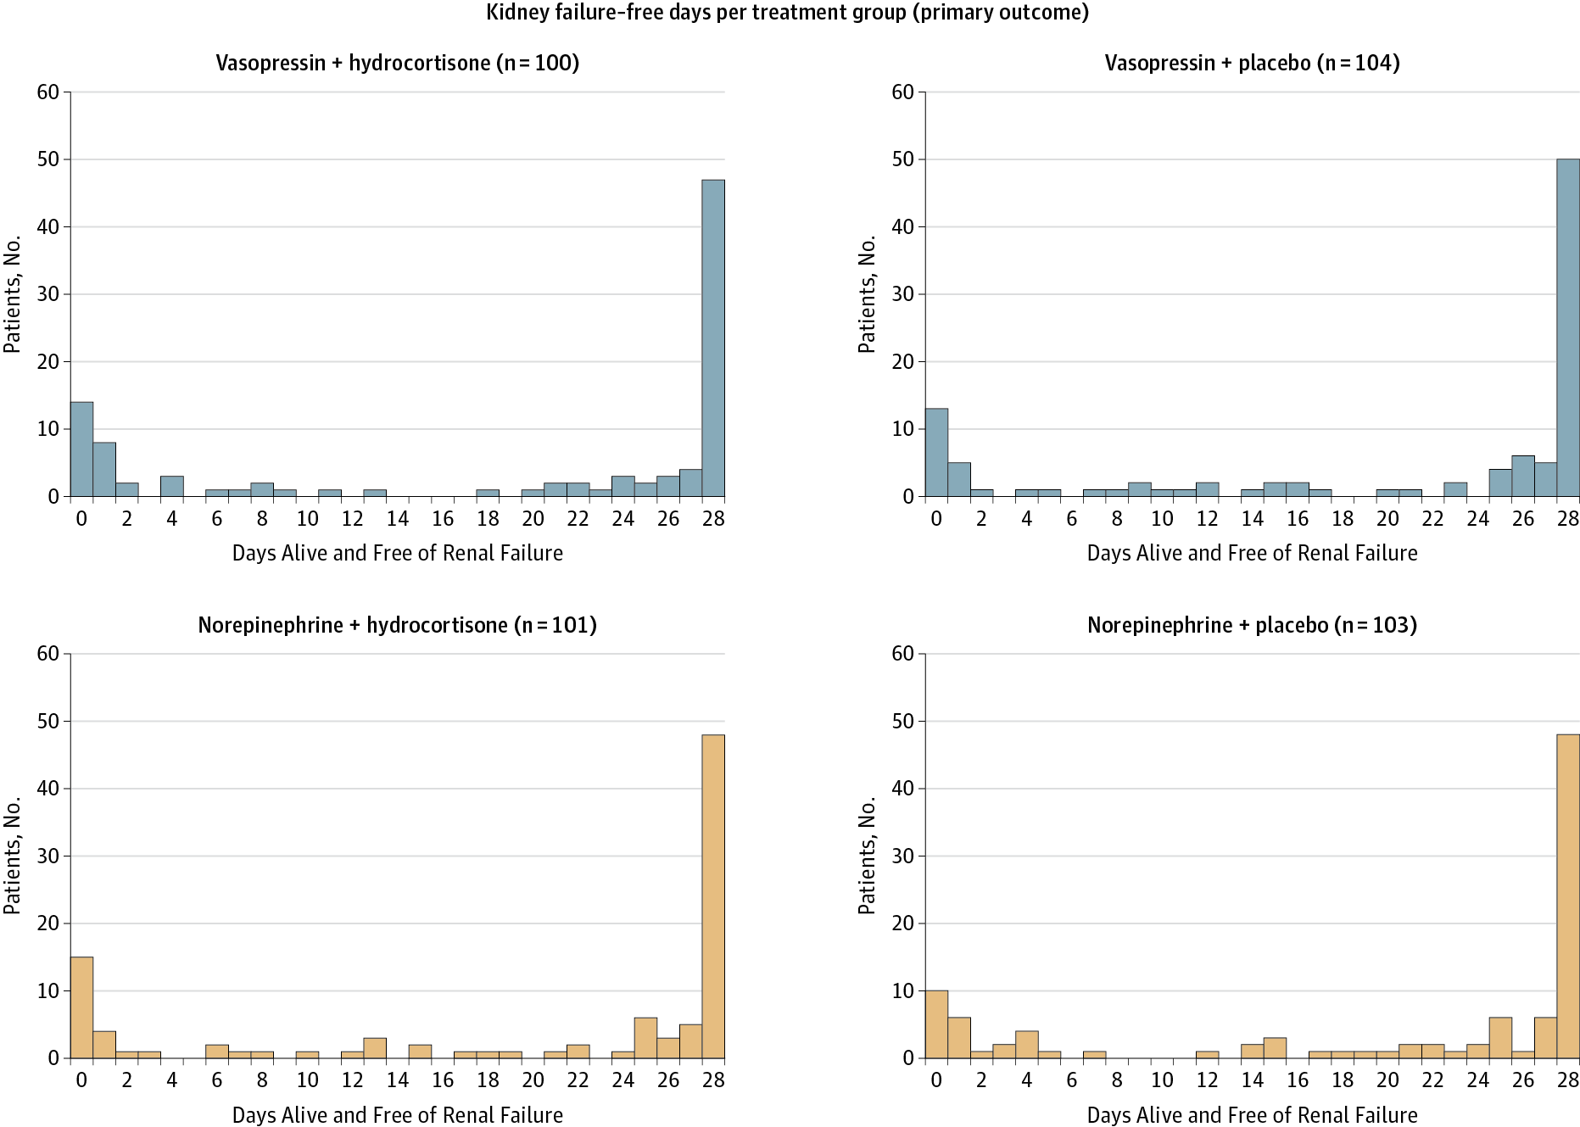
Hämodynamische Optimierung Früher Einsatz von Vasopressin
Früher Einsatz von Vasopressin:
Keine Reduktion AKI – Tage
weniger Nierenersatztherapie
Gordon, A.C., et al., Effect of Early Vasopressin vs Norepinephrine on Kidney Failure in Patients With Septic Shock: The VANISH Randomized Clinical Trial. Jama, 2016. 316(5): p. 509-18.
Russell, J.A., et al., Vasopressin versus norepinephrine infusion in patients with septic shock. N Engl J Med, 2008. 358(9): p. 877-87.
Notes:
Russell, J.A., et al., Vasopressin versus norepinephrine infusion in patients with septic shock. N Engl J Med, 2008. 358(9): p. 877-87.
Gordon, A.C., et al., Effect of Early Vasopressin vs Norepinephrine on Kidney Failure in Patients With Septic Shock: The VANISH Randomized Clinical Trial. Jama, 2016. 316(5): p. 509-18.
Early use of vasopressin in fluid resuscitated patients with sepsis did not affect the number of kidney failure-free days but did, however, reduce renal replacement therapy (RRT) use compared to noradrenaline²

Slide 35
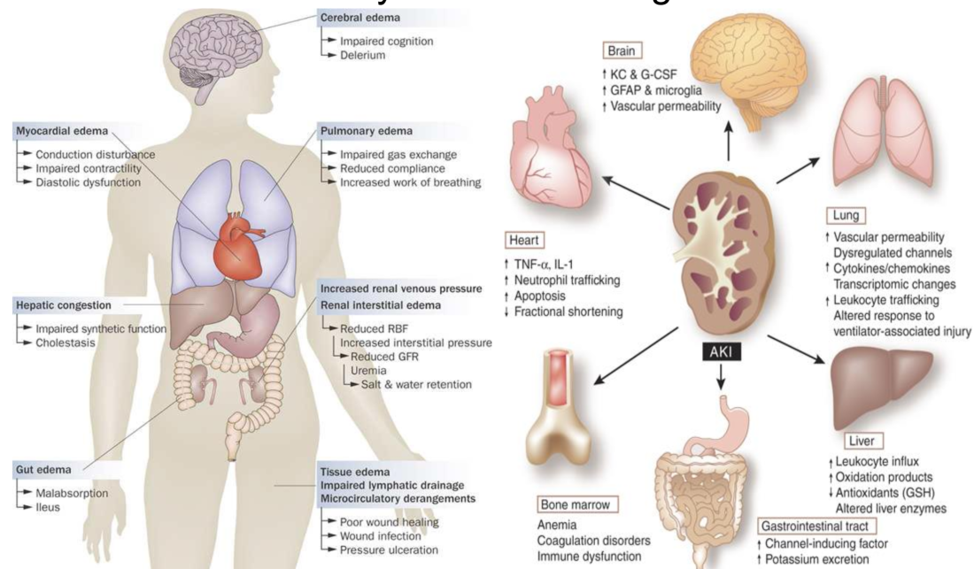
Volumen

Slide 36
„Wenn 5 Liter nicht helfen, dann 10 auch nicht“
Boyd, J.H et al: Fluid resuscitation in septic shock: a positive fluid balance and elevated central venous pressure are associated with increased mortality. Crit Care Med, 2011. 39(2)
Notes:
Boyd, J.H., et al., Fluid resuscitation in septic shock: a positive fluid balance and elevated central venous pressure are associated with increased mortality. Crit Care Med, 2011. 39(2): p. 259-65.
Figure 2. A, Cox survival curves, adjusted for age, Acute Physiology and Chronic Health Evaluation (APACHE) II score, and severity of shock (dose of norepinephrine), are shown for fluid balance
quartiles at 12 hrs. Quartiles 3 and 4 have significant increases in mortality compared with both quartiles 1 and 2. B, Cox survival curves, adjusted for age, APACHE II score, and dose of norepinephrine, are shown for cumulative fluid balance quartiles at day 4. Quartiles 3 and 4 have significant increases in mortality compared with both quartiles 1 and 2.

Slide 37
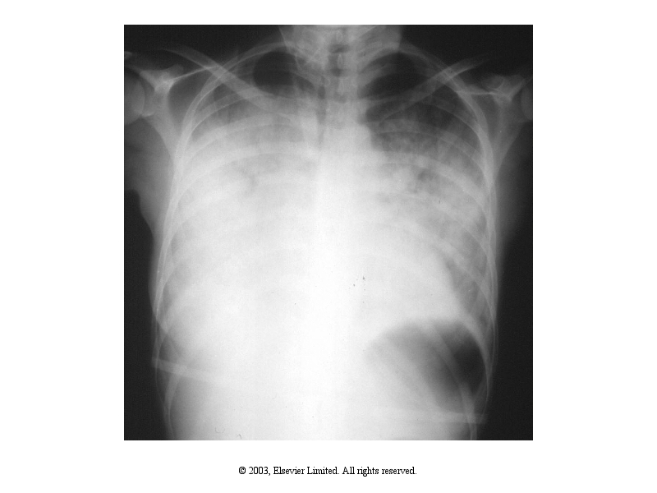
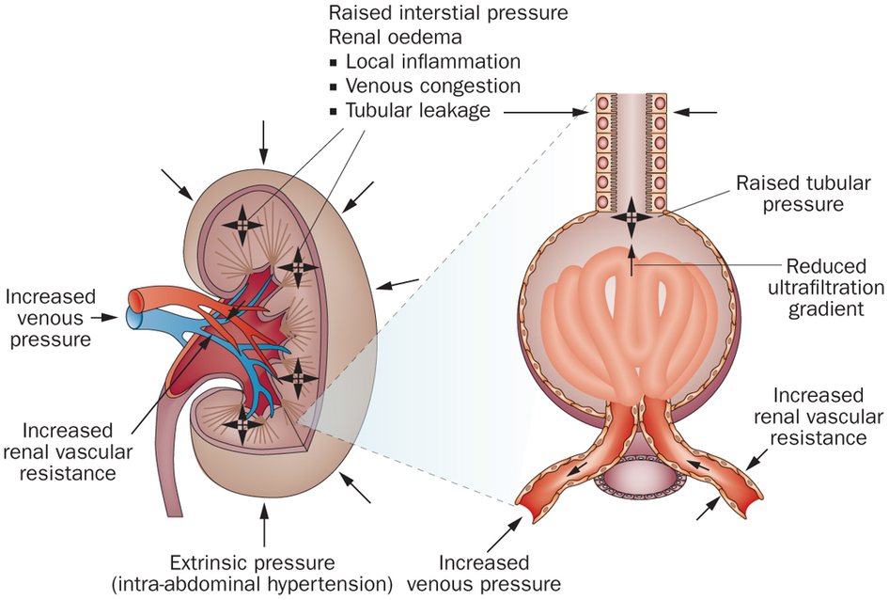
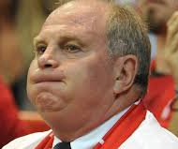
(Zu viel) Volumen für die Niere …
… ist nicht
immer gut
Stop,
wenn die HF nicht mehr abfällt
Notes:
In established AKI, renal dysfunction (reduced GFR) persists despite resuscitation of systemic blood pressure and cardiac output. Increased renal venous pressure reduces the transrenal pressure gradient for RBF. Increased interstitial and tubular pressure might reduce or abolish the net glomerular filtration pressure gradient. Increased preglomerular resistance, in response to tubular injury, further reduces RBF and glomerular capillary hydrostatic pressure, hyperchloraemia might contribute to this effect.⁴⁹ Development of intra-abdominal hypertension restricts venous drainage and extrinsically compresses the kidney. Abbreviations: AKI, acute kidney injury; GFR, glomerular filtration rate; RBF, renal blood flow.
Fluid overload and interstitial oedema can contribute to the maintenance of AKI.
From Fluid management for the prevention and attenuation of acute kidney injury
John R. Prowle,¹
Christopher J. Kirwan¹
& Rinaldo Bellomo²
Journal name:Nature Reviews NephrologyVolume: 10,Pages:37–47Year published:(2014)DOI:doi:10.1038/nrneph.2013.232

Slide 38
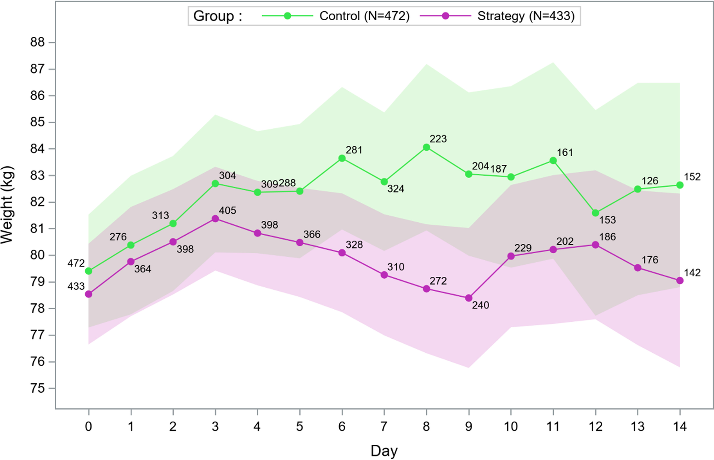
Ist die Vermeidung einer positiven Flüssigkeitsbilanz mit einem verbesserten Überleben assoziiert (POids INtensive CARE 2)
BOLLAERT et al. Crit Care 2023; 27(1):66
084
082

Slide 39
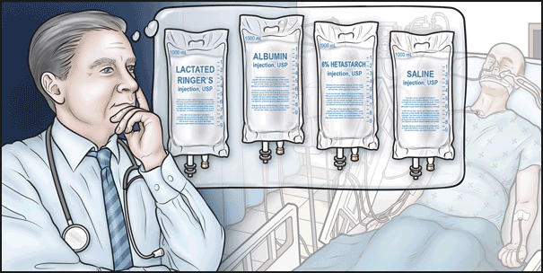
Was soll ich geben?

Slide 40
Hyperosmolare Situation
Hyperchlorämische Azidose
Reduzierter renaler Blutfluß und erniedrigte GFR
→ Natriumrücksesorption wird stimuliert
intramukosale Azidose im GI – Trakt
Verlängerung der Magenentleerung
Paralytischer Ileus
Dileep N. Lobo: Intravenous 0.9% Saline and General Surgical Patients- A problem, Not a Solution Ann Surg. 2012;255(5): 821-829.

Slide 41
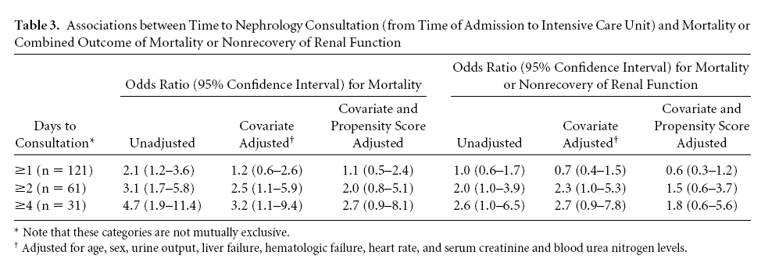
Zeitpunkt Kontakt Nephrologie
und Mortalität bzw. Nierenfunktion
Je früher, desto besser !!
Mehta, R.L., et al., Nephrology consultation in acute renal failure: does timing matter? Am J Med, 2002. 113(6): p. 456-61.
Notes:
Mehta, R.L., et al., Nephrology consultation in acute renal failure: does timing matter? Am J Med, 2002. 113(6): p. 456-61.

Slide 42


Gegen das Vergessen hilft NET
→ NierenEinsatzTeam Nephrology Rapid Response Team (NRRT)
Adäquate NierenEratzTherapie
C.Hafer@comlink.org

Slide 43


Slide 44
Ziele der Volumentherapie
→ Optimierung Perfusion !!!
Optimierung des intravaskulären Volumens bei distributivem und hypovolämanen Schock durch ausreichendes HZV
EGDT → Early Goal Directed Therapy
NICHT:
Volumengabe , weil der “Patient nun mal da liegt”
“ist ja auf der Intensivstation”
Rivers, E., et al., Early goal-directed therapy in the treatment of severe sepsis and septic shock. N Engl J Med, 2001. 345(19): p. 1368-77.

Slide 45
Ergebnisse
AS-Gruppe AKI : 26.9% vs. 31.7% Kontrollgruppe (p=0.0002) ( AKI-1),
ein AKI-3 bei 1.6% vs. 3.0% (RR 0.56)
RRT 1.4% vs. 1.9% (n. s.)
Dauer RRT nicht unterschiedlich
Kein weiterer sekundä­rer Endpunkt Unterschied.
Besserung AKI <75 Jahren + eGFR <60 ml/min marginal
ein weiterer negativer Patient → nicht signifikant (extrem niedriger „Fragility Index“).
positiver Effekt nur bei Patienten mit guter Herzfunktion (NYHA I und II)
number needed to treat zur Vermeidung eines AKI-1 ~ 75
Landoni G; N Engl J Med 2024; 391:687

Slide 46
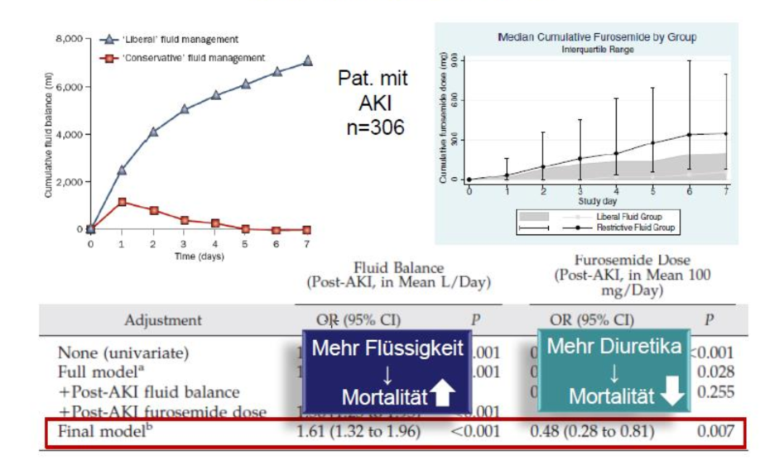
FACCT: Volumenbilanzierung, Diuretikamortalität bei AKI

Slide 47
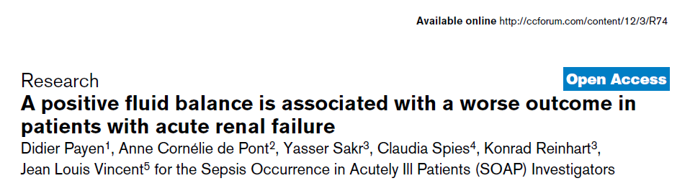
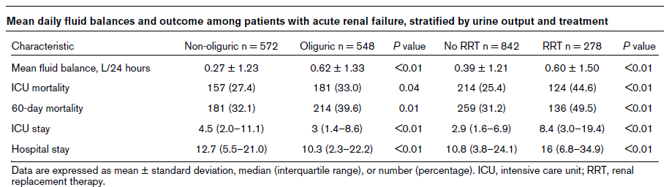
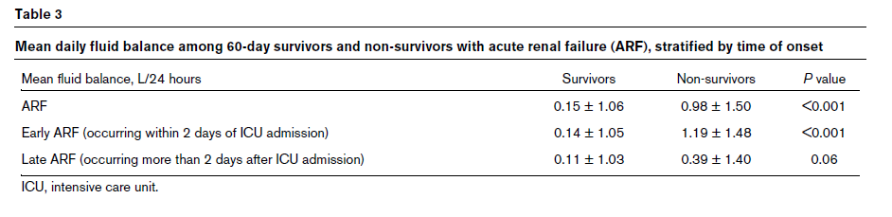
Ist Volumen für die Niere gut ?

Slide 48
„Viel hilft viel“ …. dachten wir
Genug ist genug !
→ Restriktive Volumentherapie

Slide 49
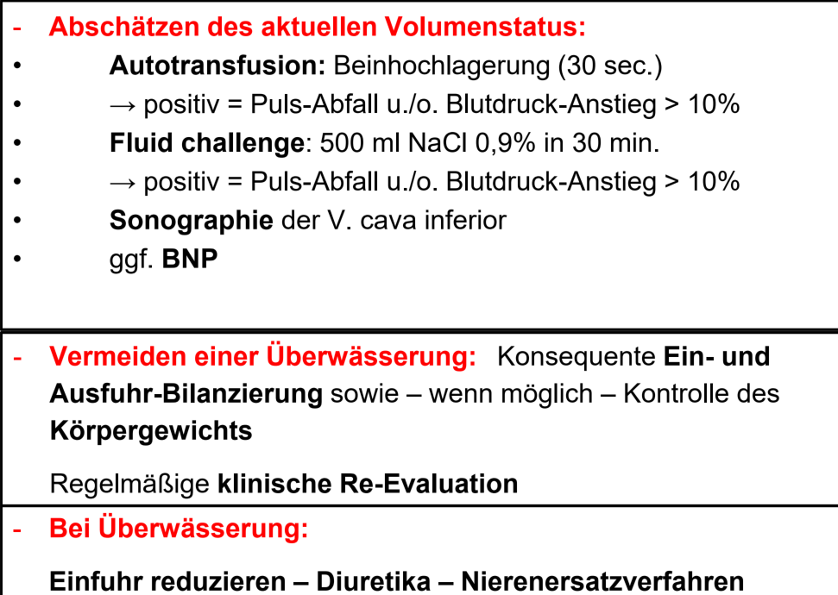
Flüssigkeitstherapie: einfaches Management

Slide 50
Flüssigkeitsmanagment bei kritisch Kranken
Infusionslösungen sind parenteral verabreichte Medikamente!
Art, Dosis, Kosten und mögliche Nebenwirkungen
Volumenersatz ist Komponente komplexe Physiologie
Identifikation der Verluste und möglichst isovolämer Ersatz
Berücksichtigung Elektrolyte (Na!!), Osmolalität und Säure-Basen-Status
Körpergewicht und kumulative Flüssigkeitsbilanzen
Frühzeitige Gabe von Katecholaminen
Bedarf ändert sich über die Zeit
(spätestens) im Verlauf restriktiv!
Minimierung von „Begleit“-Infusionen
Hypotone Lösungen sollten ge-/ vermieden werden
Nierenersatztherapie
Oligurie allein ist (noch) keine Indikation für Volumenersatz
Netto – Ultrafiltratrionsrate anpassen

Slide 51
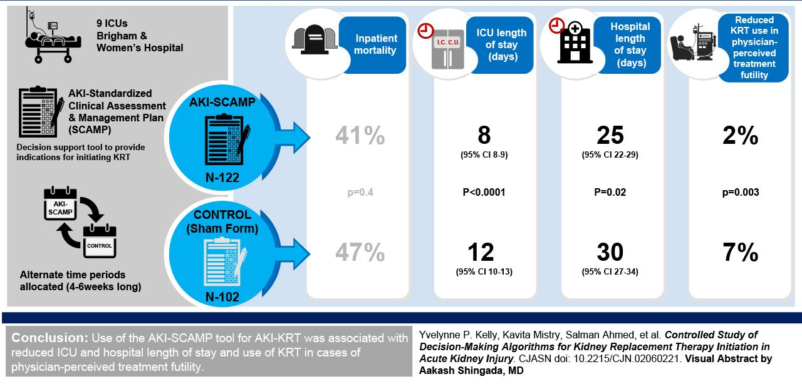
Eine Checkliste kann helfen die Entscheidung für die Einleitung einer Nierenersatztherapie zu treffen KELLY et al. Clin J Am Soc Nephrol 2022; 17(2):194-204
059

Slide 52
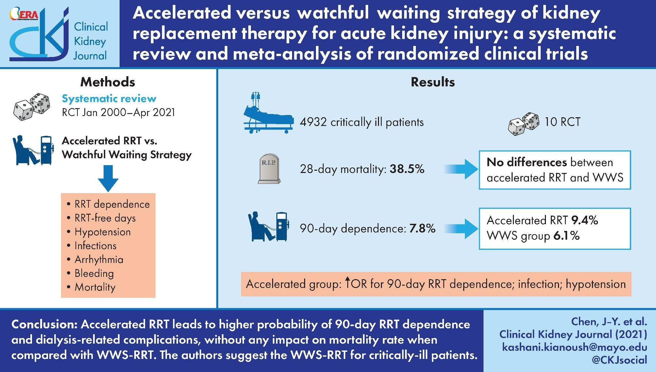
Einfluss des Zeitpunktes des Beginns der Nierenersatztherapie auf das Überleben CHEN et al. Clin Kidney J 2022; 15(5):974-984
067

Slide 53
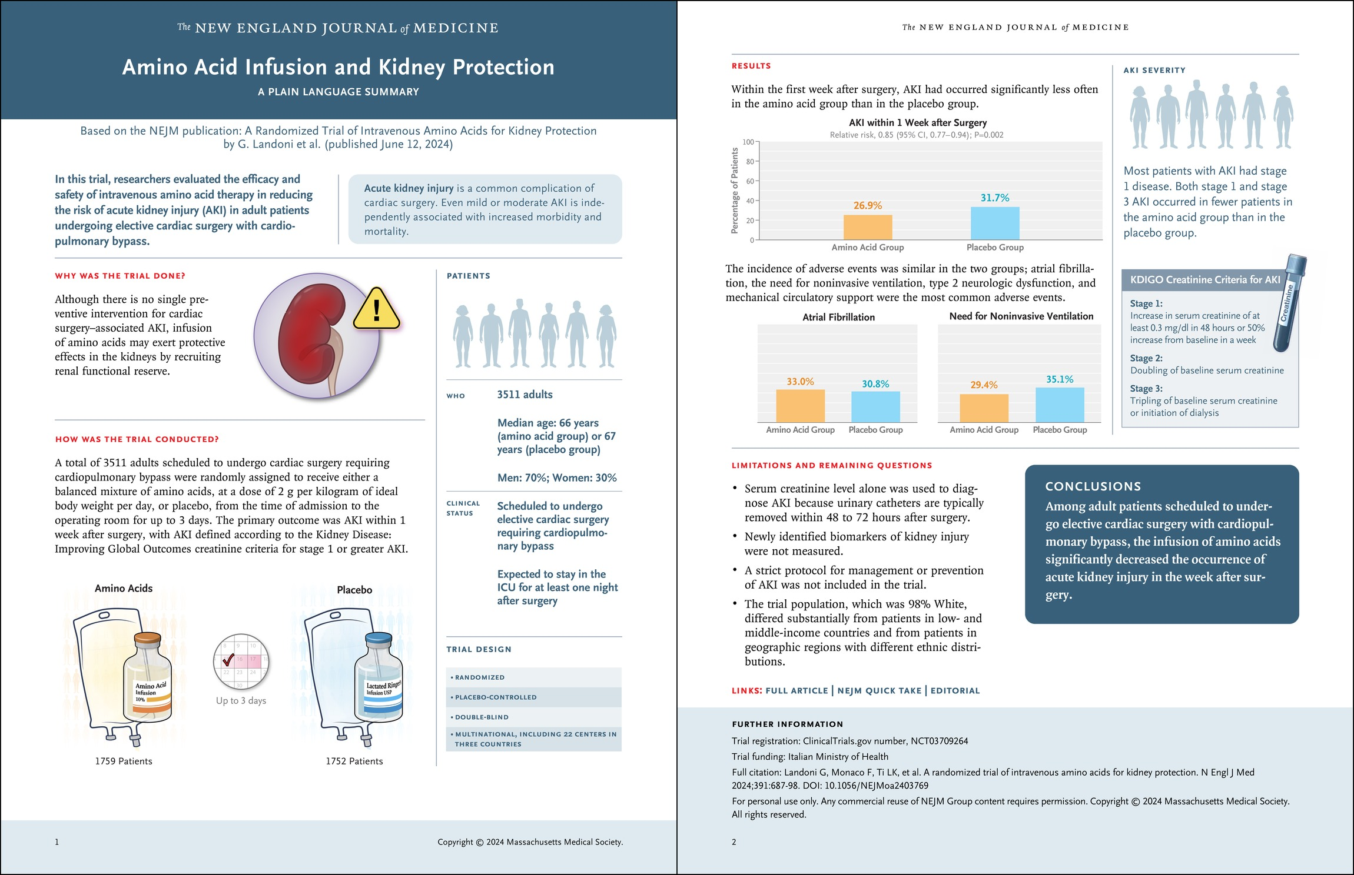

Landoni G et al. N Engl J Med2024;391:687-698
Notes:
Download a PDF of the Plain Language Summary.

Slide 54
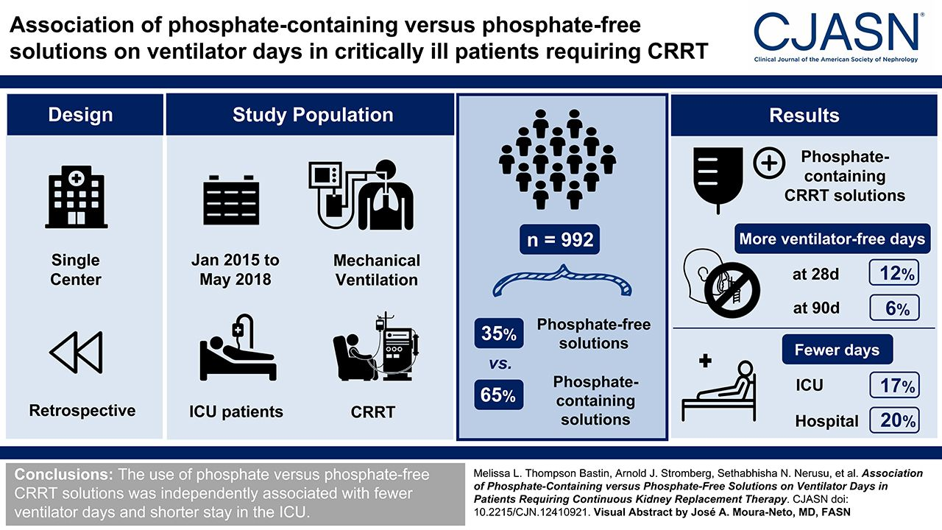
Phosphathaltige Hämofiltrationslösungen sind mit Verweildauerreduktion assoziiert BASTIN et al. Clin J Am Soc Nephrol 2022 Apr 27;17(5):634-642
099
097

Slide 55
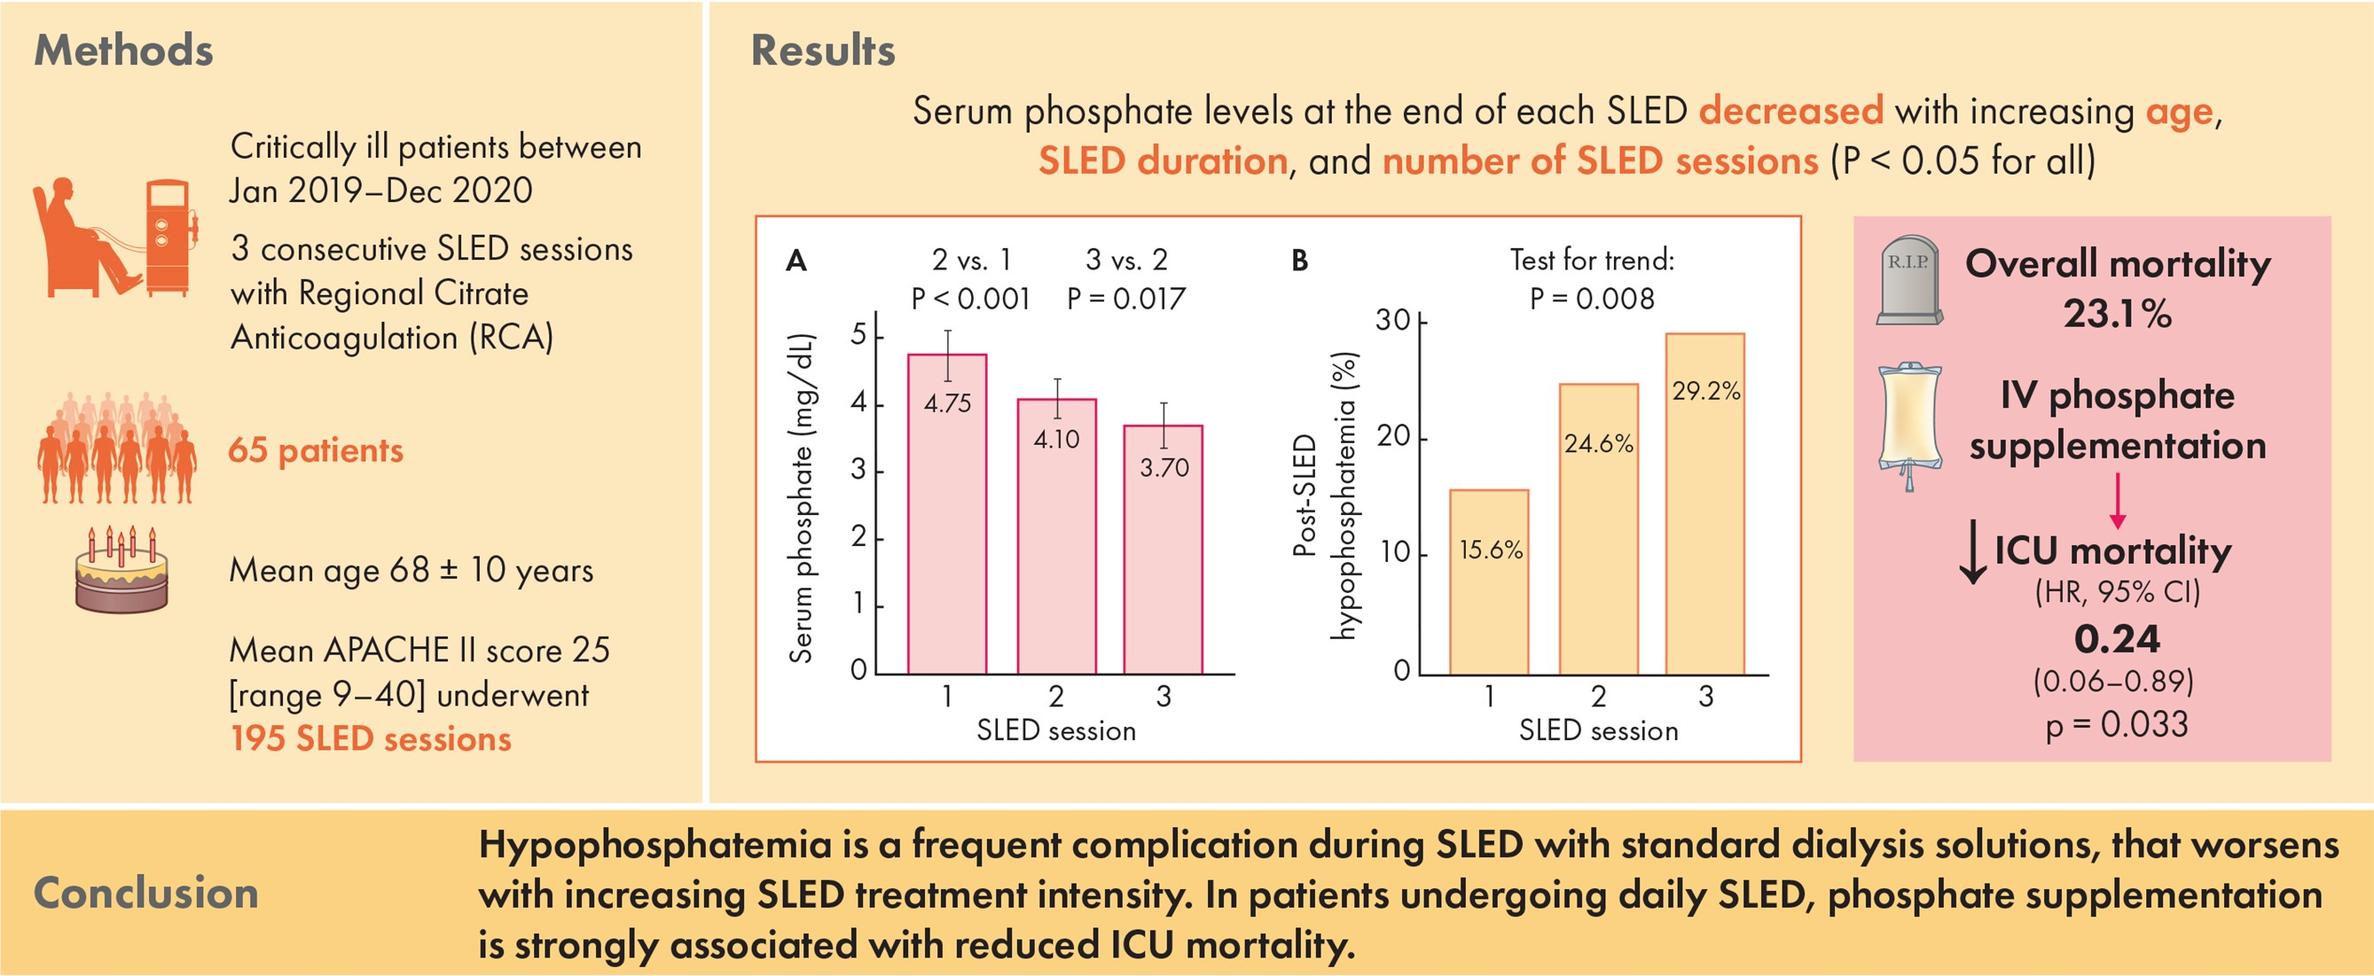
….auch bei SLED benötigen wir Phosphatsubtitution DI MARIO et al. Nephrol Dial Transplant Nephrol Dial Transplant 2022;37(12):2505-2513
098

Slide 56
Trotz dieser sehr limitierten positiven Ergebnisse wird diese Studie als Positivstudie in der Konklusion und in zahlreichen internationalen Kommentaren gefeiert. Wir haben ja schon vor vielen Jahren gezeigt, dass schon kleinste postoperative Erhöhungen des Kreatinins eine ungünstige Prognose vorhersagen, was auch Eingang in die KDIGO-Definition des AKI gefunden hat (Lassnigg A; J Am Soc Nephrol 2004; 15:1597). Das bedeutet jedoch nicht, dass diese Prognose-Verschlechterung auf die Kreatininerhöhung bzw. Nierenfunktion zurückzuführen ist. Die Niere ist ein Indikatororgan, Änderungen der Funktion zeigen an, dass ein pathophysiologischer Prozess vonstatten geht, meist inflammatorische Ereignisse, die eben den weiteren Krankheitsverlauf beeinflussen. Eine Verminderung des Kreatininanstiegs und damit lediglich eine Beeinflussung des Laborkon­struktes AKI bedeutet keineswegs, dass diese für den klinischen Verlauf relevanten, zugrundeliegenden Prozesse unterbrochen werden. Wenn ein AKI-3 auftritt oder sogar eine RRT notwendig wird, hat das sicherlich schwerwiegende Folgen für den Krankheitsverlauf, aber dies muss eben auch in diesen AKI-Studien gezeigt werden. Auch in zahlreichen anderen Untersuchungen zur Prävention eines AKI, wie etwa vielen Studien zur (nicht existierenden?) (Druml W; Nephro-News 2024; 2) Kontrastmittel-induzierten Nephropathie oder zur postoperativen Prävention (Meersch M; Intensive Care Med 2017; 43:1551) wurde lediglich eine Änderung des Kreatinins und damit verminderte Inzidenz eines AKI ohne irgendwelche klinischen Effekte, also eine reine Befundkosmetik ohne klinische Relevanz gefunden. Trotz der sehr hohen Teilnehmerzahl in der neuen Studie wurde kein einziger positiver Effekt von klinischer Relevanz nachgewiesen.

Slide 57
Ein anderer problematischer Punkt besteht darin, dass positive Auswirkungen einer Proteinbelastung nur dann zu erwarten sind, wenn eine RRC auch rekru­tiert werden kann und damit auch ein niedriges Risiko für ein AKI vorliegt. Eine Untersuchung von Husain-Syed F. hat gezeigt, dass das Risiko für ein postoperatives AKI bei kardiochirurgischen Patienten vorwiegend dann vorliegt, wenn die RRC eingeschränkt ist (Husain-Syed F; Ann Thorac Surg 2018; 105:1094). Patienten mit einem niedrigen RRC wiesen ein um das 11.8-fach erhöhte Risiko auf, ein AKI zu entwickeln. Ebenso war nach Roboter-assistierten Eingriffen mittels des Doppler-US-gemessenen renalen Widerstandsindex als Maß einer RRC (eine renale Vasokonstrik­tion vermindert die RRC) mit dem Risiko für ein postoperatives AKI assoziiert (Villa G; Anesth Analg 2024; 139:211). In einer Analyse einer Subgruppe der oben genannten Studie von Husain-­Syed wurden jene herzchirurgischen Patienten mit präoperativer Proteinbelastung und erhaltener RRC eingeschlossen und im längeren Verlauf nachverfolgt (Husain-Syed F; J Transl Med 2022; 20:204). Eine präoperative, orale Proteinbelastung verringerte die AKI-Entwicklung nicht, war aber mit einer besseren Erhaltung der Nierenfunktion bei Patienten mit und ohne AKI 9 und 12 Monate nach der Herzoperation verbunden. Ein letzter Punkt betrifft die AS- bzw. Proteinzufuhr als Teil der Ernährungstherapie bei Intensivpatienten. Sicherlich kann durch eine erhöhte Zufuhr unter gewissen Bedingungen bei Patienten mit erhaltener RRC eine Verbesserung der Nierenfunktion erreicht werden (siehe oben genannte Studien). Dies erfordert jedoch große Vorsicht, denn inzwischen haben verschiedene RCTs gezeigt, dass eine erhöhte Protein- bzw. AS-Zufuhr in der Frühphase einer Akuterkrankung bei Patienten mit einer statthabenden Nierenschädigung zu einer Aggravierung der Nierenschädigung und zu einer Verschlechterung der Prognose führt (Druml W; Crit Care 2024; 28:266). In einer Sekundäranalyse der genannten Nephro-PROTECTIVE-Studie ­wurde der Effekt der erhöhten AS-­Gabe bei Patienten mit basal normaler Nierenfunktion (und damit möglicherweise erhaltener RRC) und solchen mit beeinträchtigter Nierenfunktion und hohem Risiko einer Funktionseinschränkung verglichen (Zhu R; Crit Care Med 2018; 46:1293). Bei Patienten mit initial normaler Nierenfunktion führte diese Intervention tatsächlich zu einer Steigerung der eGFR und bemerkenswerterweise auch zu einer Besserung der 90-Tage-Überlebensrate, nicht jedoch bei Patienten mit gestörter Nierenfunktion, bei denen dagegen negative Auswirkungen zu sehen waren.

Slide 58
n der 2023 erschienenen EFFORT-Protein-Studie wurde eine extrem hohe Proteinzufuhr (2,2 g/kg/Tag) mit einer niedrigen Zufuhr (1,2 g/kg/Tag) unabhängig von der Ernährungstherapie bei allgemeinen Intensivpatienten verglichen (Heyland DK; Lancet 2023; 401:568). Tatsächlich erzielt wurden 1,6 g/kg/Tag gegenüber 0,9 g/kg/Tag. Weder der primäre Endpunkt (Entlassung lebend aus dem Krankenhaus) noch der sekundäre Endpunkt 60-Tage-Mortalität war zwischen den Gruppen unterschiedlich. Jedoch fand sich eine erhöhte Mortalität bei Patienten mit AKI und trendmäßig bei solchen mit hohem Organversagen-Score (SOFA-Score >9). In einer Post-hoc-Analyse dieser Studie hat Christian Stoppe diese Auswirkungen einer hohen Proteinzufuhr bei AKI näher beschrieben. Bei einer Zusammenfassung der 312 Patienten mit AKI 1-3 ohne RRT war die Mortalität um 40% erhöht und das eben schon bei einer tatsächlichen Proteinzufuhr von 1,6 g/kg/Tag (RR 1.4, 95% CI 1.1-1.8, p=0.02). Wenn die Patienten ein Nierenersatzverfahren benötigten (AKI-3b), war kein Effekt auf die Überlebensrate zu sehen (Stoppe C; Crit Care 2023; 27:399). Eine ähnliche Beobachtung wurde auch in der REDOXS-Studie gemacht, in der eine (unphysiologisch hohe) Glutamingabe (0,8 g/kg/Tag) gegenüber Placebo bei Intensivpatienten verglichen wurde (Heyland D; N Engl J Med 2013; 368:1489). Wiederum zeigte sich in einer Sekundäranalyse, dass Glutamin in dieser hohen Dosierung zu einer deutlichen Erhöhung der Mortalität bei jenen Patienten geführt hat, die eine vorbestehende renale Dysfunktion aufgewiesen haben, nicht aber bei jenen Patienten, die schon eine RRT benötigten (OR 95% CI 3.8 [1.9-9.0]) (Heyland DK; JPEN J Par­enter Enteral Nutr 2015; 39:401). Diese Diskrepanz zwischen möglichen protektiven Effekten einer erhöhten AS-Zufuhr bei nicht geschädigter Niere und Steigerung der Schädigung bei vorgeschädigter Niere hatte RA Zager schon vor vielen Jahren tierexperimentell nachgewiesen und als „Aminosäuren-Paradox“ bezeichnet (Zager RA; Kidney Int 1983; 24:620). Damit darf schon aus rein pathophysiologischen Erwägungen und inzwischen auch wichtigen klinischen Studien AS bzw. Protein in den empfohlenen Dosierungen nur bei normaler Nierenfunktion verabreicht werden, im Schädigungsstadium sollte jedoch eine niedrigere Zufuhr vorgenommen werden (0,3 g/kg/Tag bis 0,6 g/kg/Tag?) (Druml W; Crit Care 2024; 28:266). Entspre­chende prospektive Studien und damit auch Empfehlungen gibt es bislang nicht.

Slide 59
Was schließen wir für die Praxis:
Eine erhöhte Protein- bzw. AS-Zufuhr kann zu einer Verbesserung der Nierenfunktion führen (= Aktivierung der RRC).
Dieser Effekt ist allerdings auf Patienten beschränkt, bei denen diese RRC auch rekrutiert werden kann, wenn also keine Nierenschädigung oder keine renale Vasokonstriktion vorliegt (endogen durch RAAS-Aktivierung oder exogen durch Vasokonstriktor-Therapie) – Personen also, bei denen ein niedriges Risiko für ein AKI ­besteht.
Damit ist die isolierte ­hochdosierte AS-Gabe wohl nur bei einer beschränkten Patientengruppe effektiv und bislang von fraglicher klinischer Konsequenz.
Eine Ernährungstherapie mit erhöhtem Protein- bzw. AS-Gehalt oder zusätzlicher AS-Infusion könnte ebenfalls bei Patienten mit erhaltener Nierenfunktion (und damit auch der RRC) eine gewisse präventive Wirkung bezüglich der Ausbildung eines AKI bewirken.
Im Schädigungsstadium eines AKI und in der instabilen Frühphase einer kritischen Erkrankung führt eine erhöhte, aber auch „normale“ AS- oder Proteinzufuhr zu verschiedensten Komplikationen und auch zu einer Verstärkung der renalen Schädigung und einer verschlechterten Prognose.
Die Präventionstherapie mit einer hochdosierten AS-Gabe betrifft damit wohl nur sehr definierte Patientengruppen mit bislang fraglicher klinischer Relevanz und ist damit weiterhin nur in klinischen Studien gerechtfertigt.

Slide 60

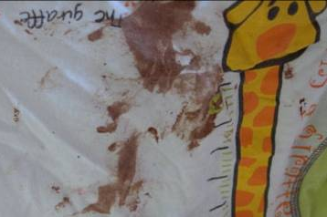
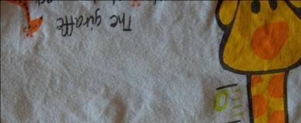
Blutwaschmaschinen sind wie Waschmaschinen
Anti-infective drugs
Uremic toxins
Anti-infective drugs

Slide 61
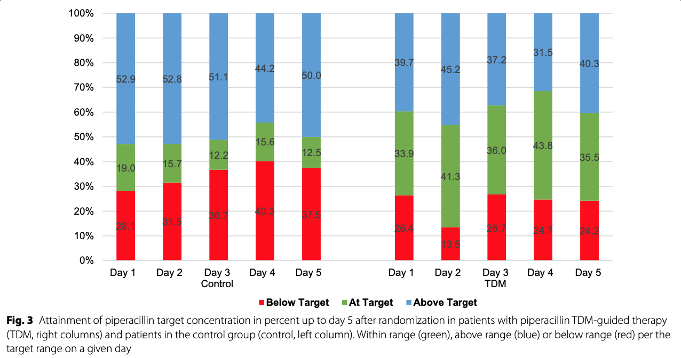
TDM - Messen ist besser als schätzen HAGEL et al. Intensive Care Med 2022; 48(3):311-321.
086

Slide 62

„Das nehme ich mal mit“ Entfernung von Antiinfektiva unter extrakorporaler Therapie Kielstein , Nachtigall, Schmidt Die Nephrologie 2024; 19(4):227-233
093
086

Slide 63
AS-Zufuhr bei Intensiv - Ernährung
Pilotstudie mit 2 g/kg/Tag vs. 1 g/kg/Tag
verminderten Krea­tininanstieg, nach heutigen Kriterien also zu einer verminderten AKI-Inzidenz, zu einer
Steigerung der Diurese
Verminderung des Bedarfs an Diuretika
Nephro-Protective Trial
eGFR und Diurese in den ersten Tagen besser
aber keine positive beeinflussung sonstiger Zielgrößen
Singer P; Wien Klin Wochen­schr 2007; 119:218
) (Doig GS; Intensive Care Med 2015; 41:1197).

Slide 64
PROTECTIVE Trial, multinational, doppelblind
Herzoperation
A) AS-Lösung (2 g/kg/Tag, maximal 100 g über 72 h, N=1.759)
B) Placebo (Ringer-Laktat) (N=1.752) doppelblind verabreicht.
Endpunkt :
AKI jeden Stadiums
sekundäre Endpunkte:
Schweregrad eines AKI
Notwendigkeit und Dauer einer Nierenersatztherapie (RRT)
30-Tage-Mortalität
Landoni G; N Engl J Med 2024; 391:687

Slide 65

„Das nehme ich mal mit“ Entfernung von Antiinfektiva unter extrakorporaler Therapie
Kielstein , Nachtigall, Schmidt Die Nephrologie 2024; 19(4):227-233
093
086

Slide 66

Ist ischämische Präkonditionierung hilfreich?

Slide 67
Früher Vogel fängt den Wurm.
Notes:
Figure 1. A best practices-based approach to AKI management. Promising work is ongoing at all of the steps along this pathway, but further research is required to further implement, expand, optimize, or validate best practices.
FeNa, fractional excretion of sodium; FeUrea, fractional excretion of urea.

Slide 68
Wann entwickeln Patienten ein AKI
~ 75% (AKIN 1 oder höher) in den ersten 48 h nach Aufnahme
Sterblichkeit 2,5 erhöht (OR)
25% nach ca. 87 h (3.-4. Tag)
Sterblichkeit 4,6 erhöht (OR)
→ community-acquired AKI
→ hospital-acquired AKI
Notes:
Cruz, D.N., et al., Utilization of small changes in serum creatinine with clinical risk factors to assess the risk of AKI in critically lll adults. Clin J Am Soc Nephrol, 2014. 9(4): p. 663-72.
Figure 2. | Survival curves showing patients with early Cr elevation were more likely to evolve to severe AKI.
B) When subgrouped by number of AKI risk factors. The value of five was the best cutoff for number of AKI risk factors on receiver operating characteristic curve analysis.
eCr Elev., early creatinine elevation; RFs, risk factors.

